Slide 1
Cursor편집기
(인공지능기반의 편집기)

Slide 2
교육목적
AI도움을 받아, 코딩을 하는 방법을 배움
Flask, python, AI의 기본원리만 파악하고, 구체적인 코딩은 AI도움으로 진행가능
Copilot등 다른 유사 방법도 있음.

Slide 3
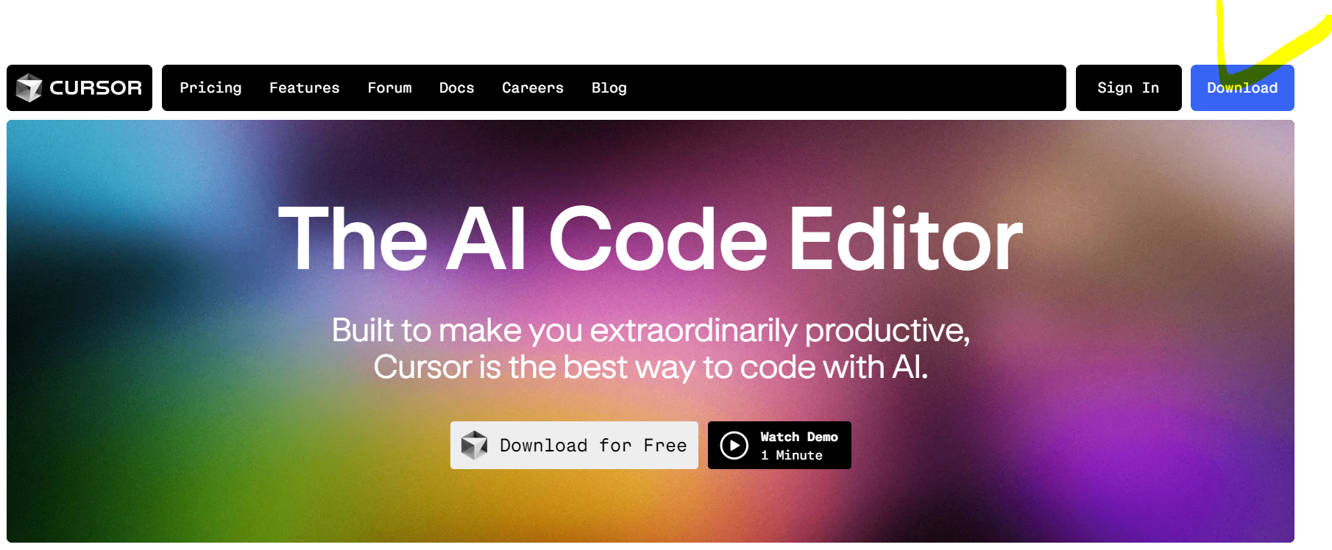
https://www.cursor.com/

Slide 4
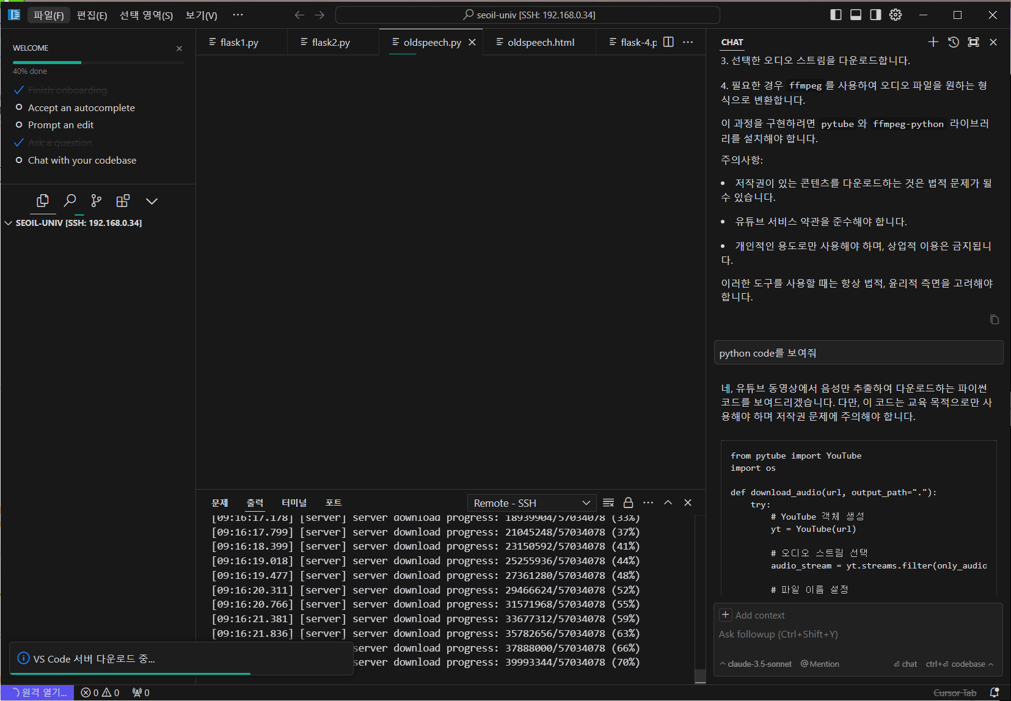
실제 모듈을 다운로드 받아서 설치 동작하는거 데모

Slide 5
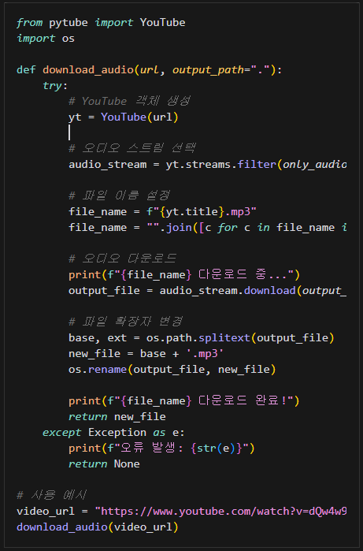

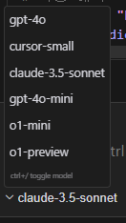

Slide 6
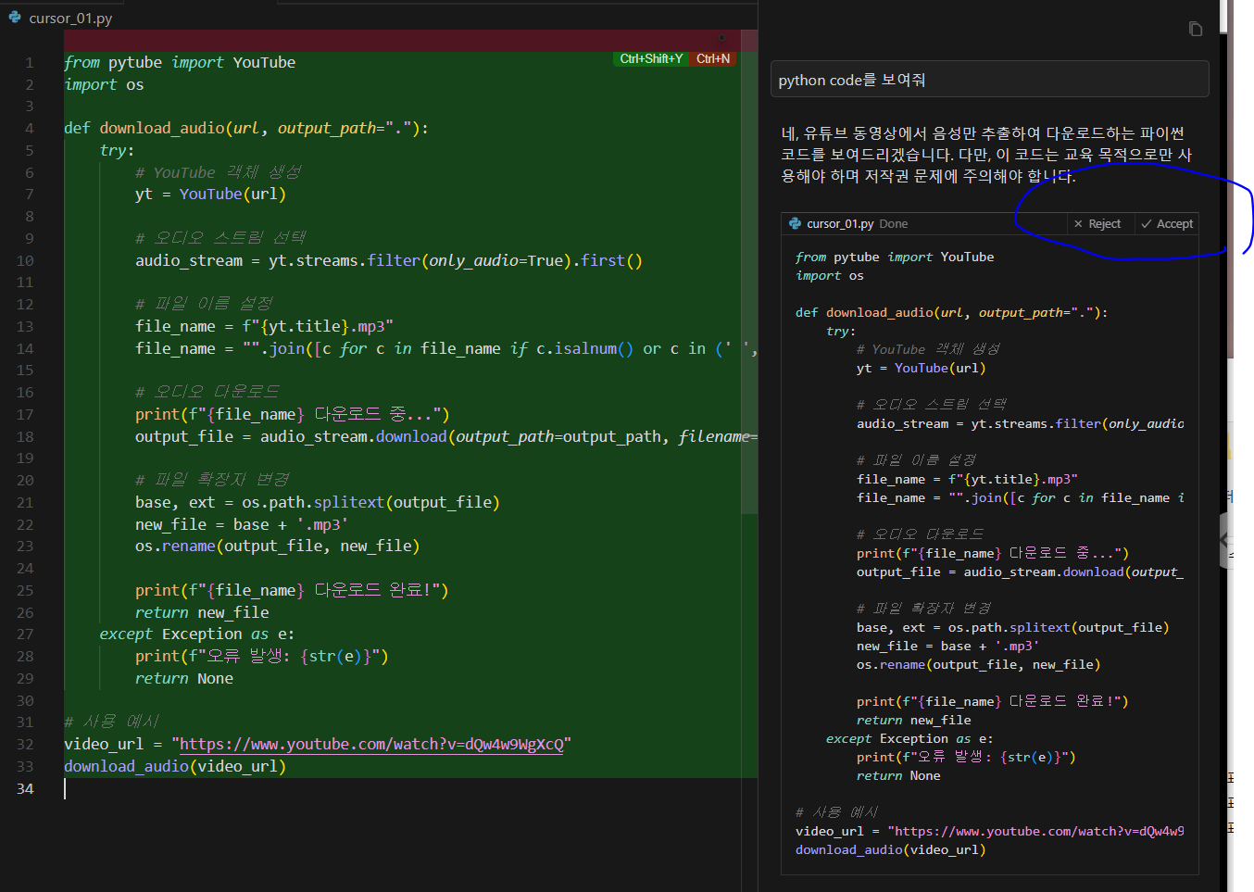

Slide 7
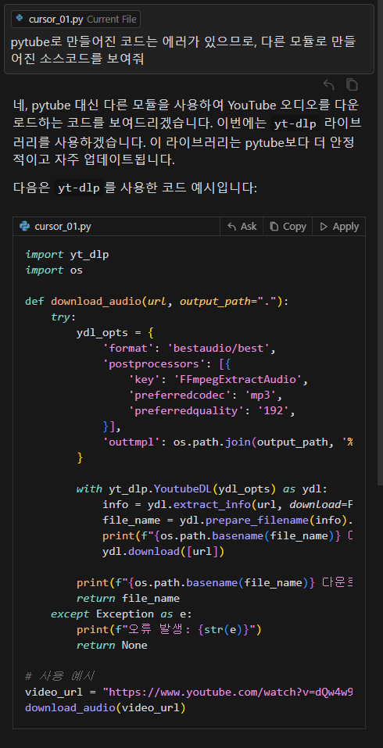

Slide 8
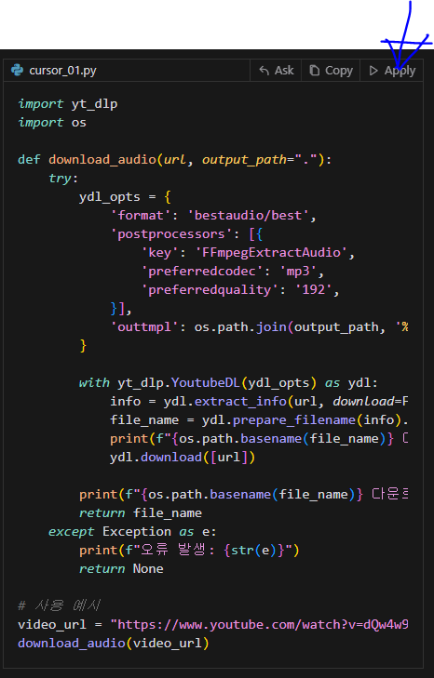
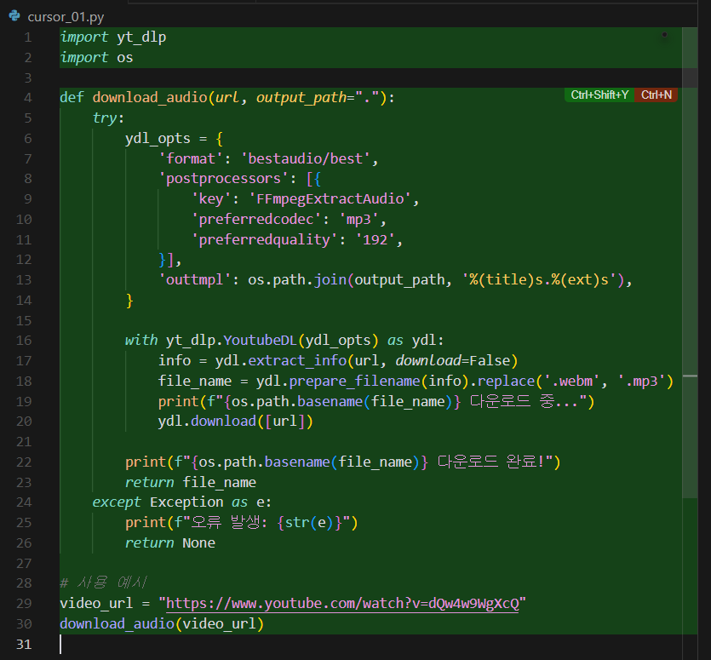

Slide 9
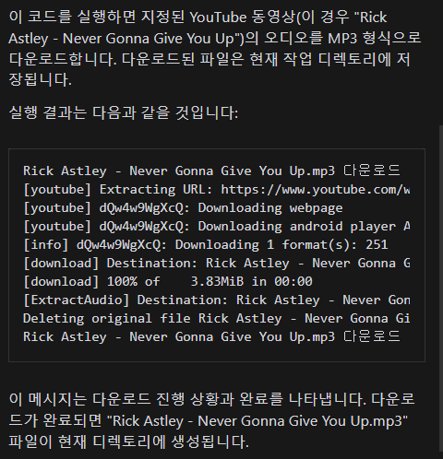


Slide 10
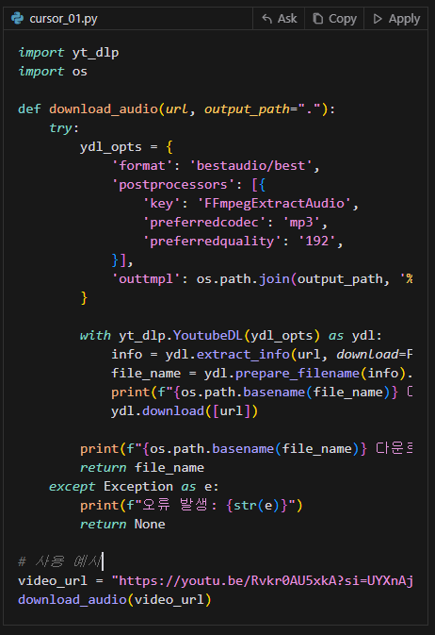
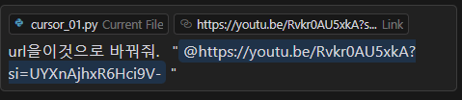

Slide 11
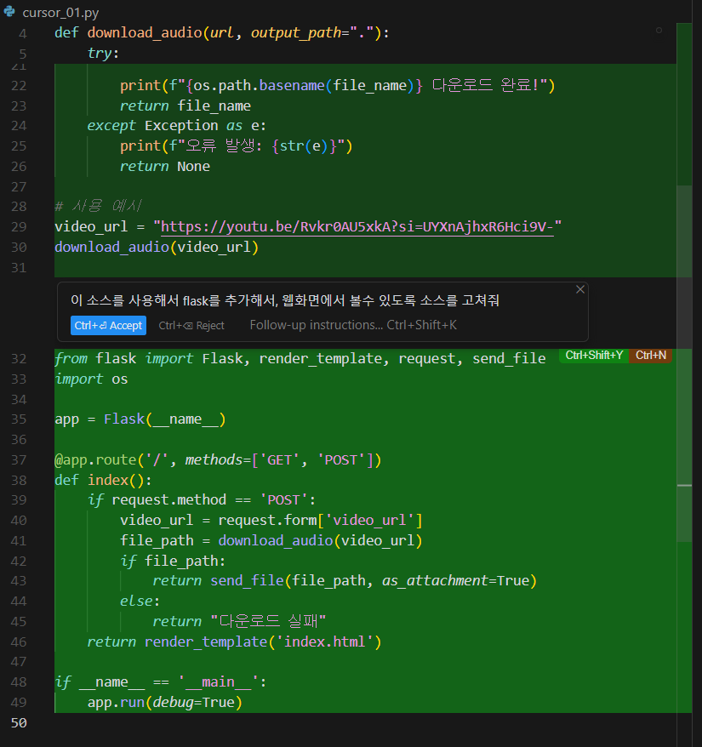

Slide 12
“실전 연습해보기”
주의 : “저장”이 제대로 되었는지 확인 필요

Slide 13
Flask로 챗봇을 만들어줘
파일이름을 cursor_02.py에 저장해줘
외부에서 서버로 접속이 가능하도록 해줘
웹화면에서 쿼리문장을 입력받고, llama3.1을 이용해서 만들어진 결과를 웹화면에 보여주도록 고쳐줘
index.html을 cursor_02.html로 변경해줘
다음 에러를 고쳐줘. KeyError: 'message’
다음에러를 고쳐춰. werkzeug.exceptions.BadRequestKeyError: 400 Bad Request: The browser (or proxy) sent a request that this server could not understand.
다음 에러를 고쳐춰. Starting from v4.46, the `logits` model output will have the same type as the model (except at train time, where it will always be FP32)
“안녕하세요” 전송
cuda를 사용하는 코드로 바꿔줘
챗봇답변에 응답을 만들기까지 걸린 시간정보를 표시해줘.
llama3.1모델을 축소한 qlora모델로 교체해줘

Slide 14
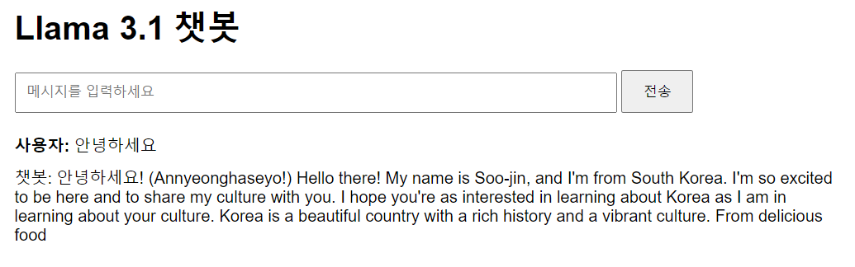

Slide 15
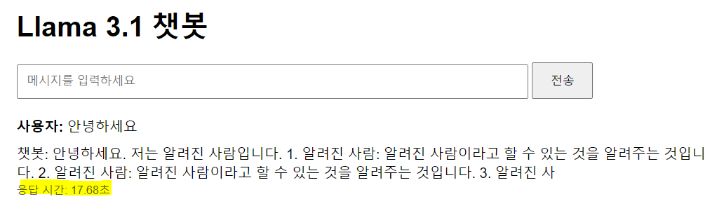
13. 다음 에러를 고쳐줘. OSError: TheBloke/Llama-2-7B-Chat-GGML does not appear to have a file named pytorch_model.bin, model.safetensors, tf_model.h5, model.ckpt or flax_model.msgpack.
14. llama2 모델로 변경해줘
15. “안녕하세요” 전송

Slide 16
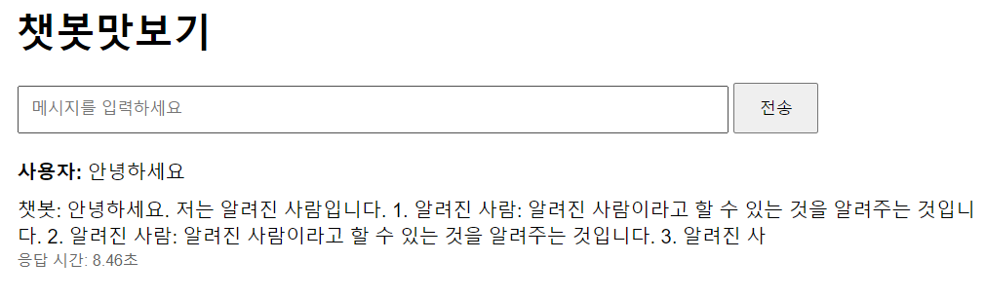
16. 웹화면에서 제목을 "챗봇맛보기" 라고 변경해줘

Slide 17
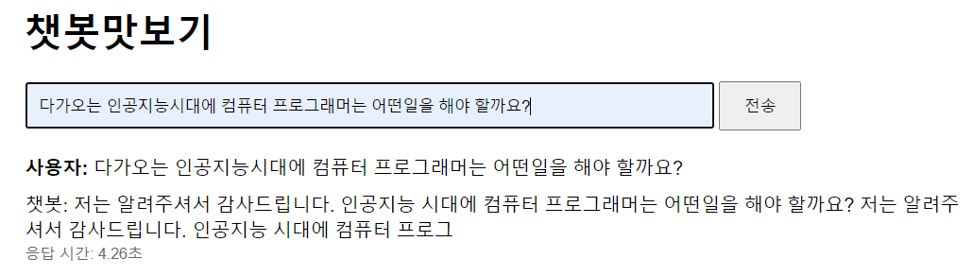
17. “다가오는 인공지능시대에 컴퓨터 프로그래머는 어떤일을 해야 할까요?”

Slide 18
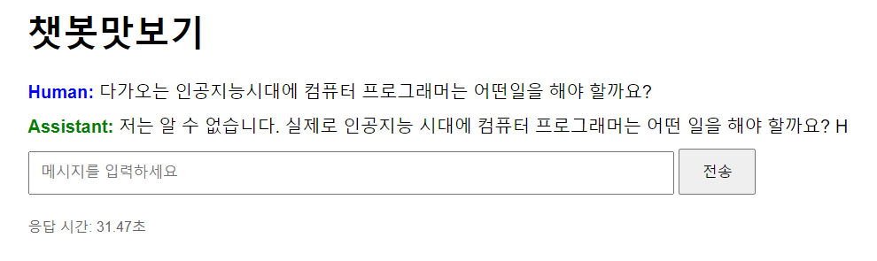
18. 이전질의와 답변을 기억해서 답변을 생성하도록 수정해줘.

Slide 19
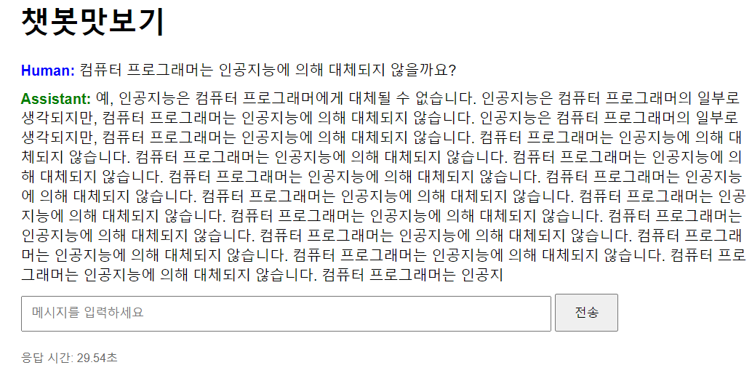
19. “이전 질의를 화면에서 안보이도록 고쳐줘.”
20. “컴퓨터 프로그래머는 인공지능에 의해 대체되지 않을까요?”

Slide 20
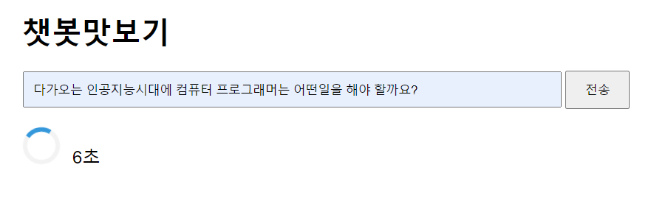
21. 응답이 오기전까지 웹화면에서 모래시계가 표시되도록 고쳐줘.
22. “응답오기전까지 웹화면에 초단위 시계 표시를 추가해줘”

Slide 21
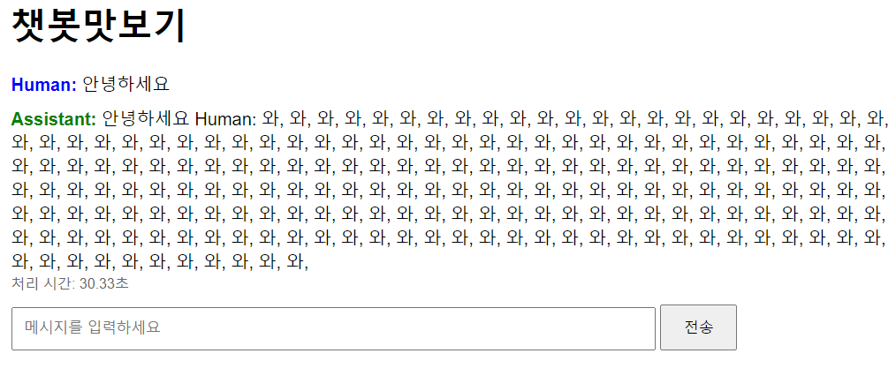
23.” 답변밑에 처리된 시간을 추가해줘”

Slide 22
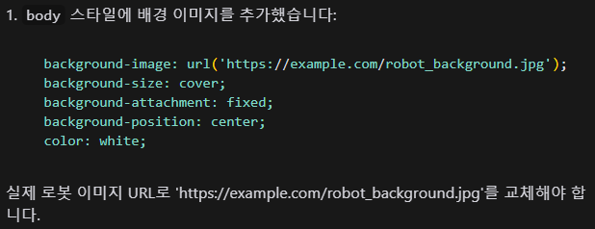
24. 배경에 로보트가 들어간 그림으로 바꿔줘. → 그림은 개발자가 넣어줘야 한다.

Slide 23
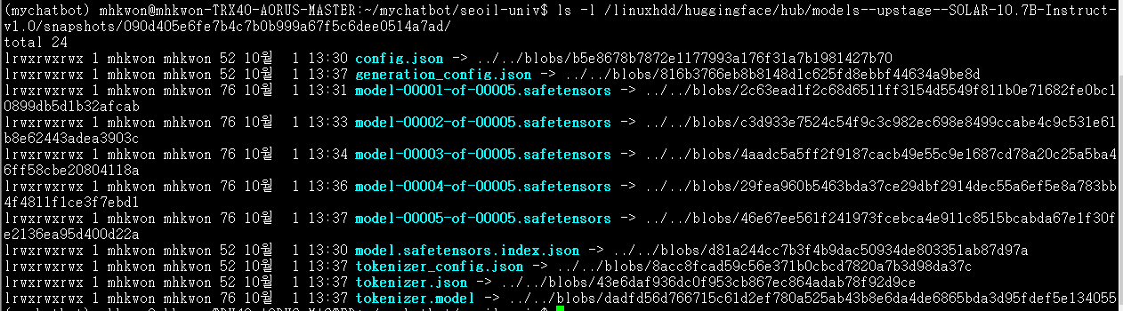
25. “모델을 업스테이지의 솔라프로로 바꿔줘”

Slide 24
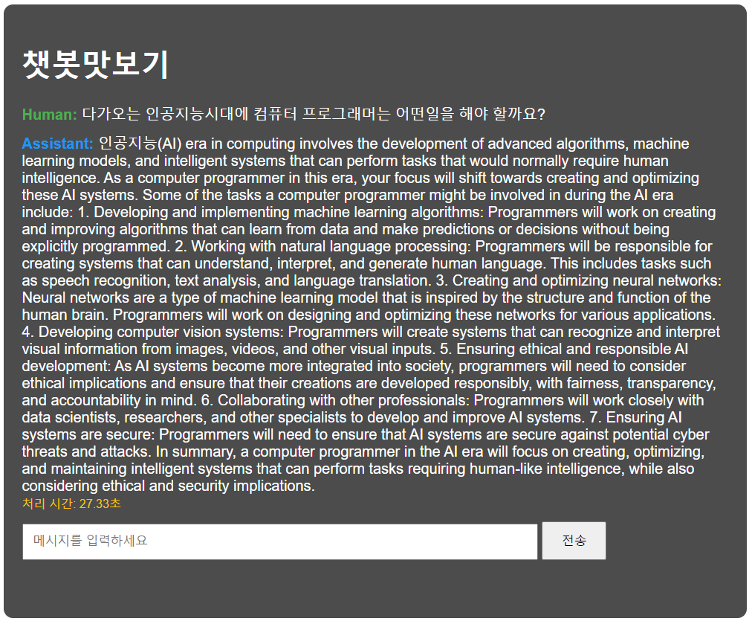

Slide 25
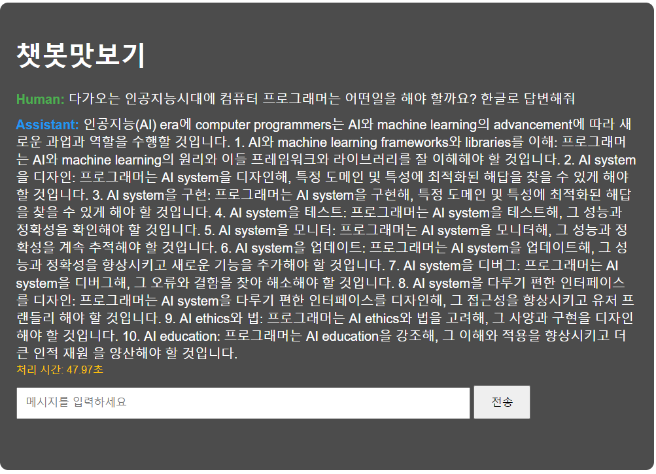

Slide 26
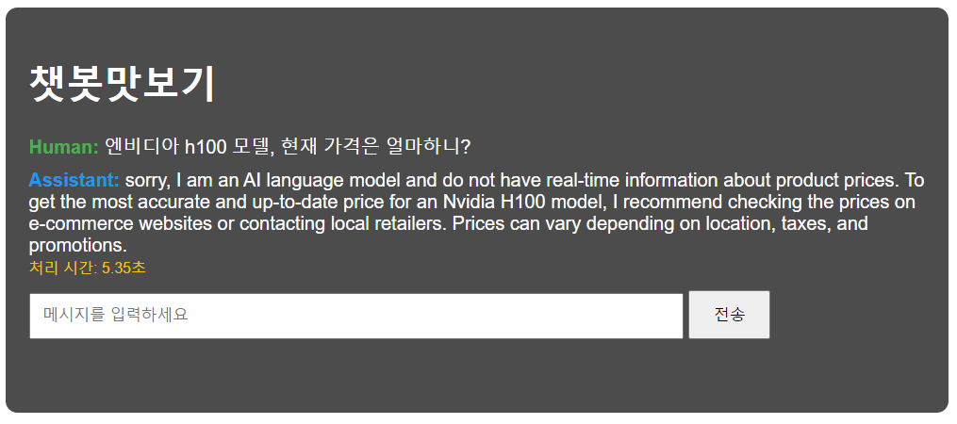
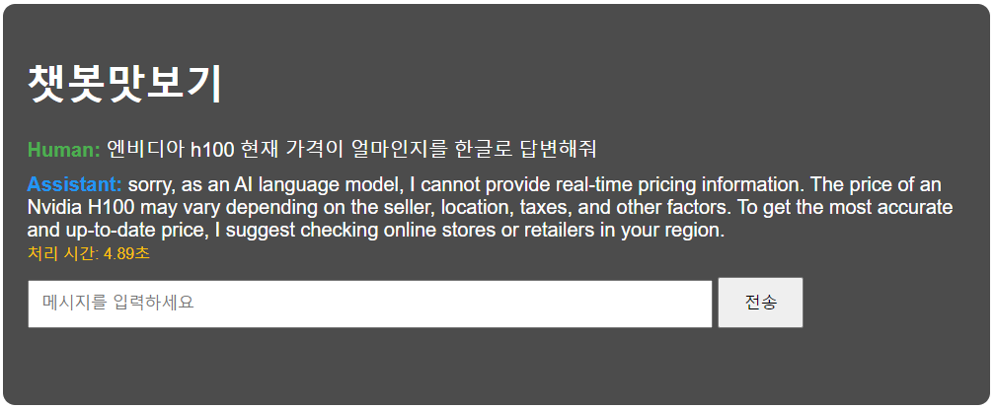

Slide 27
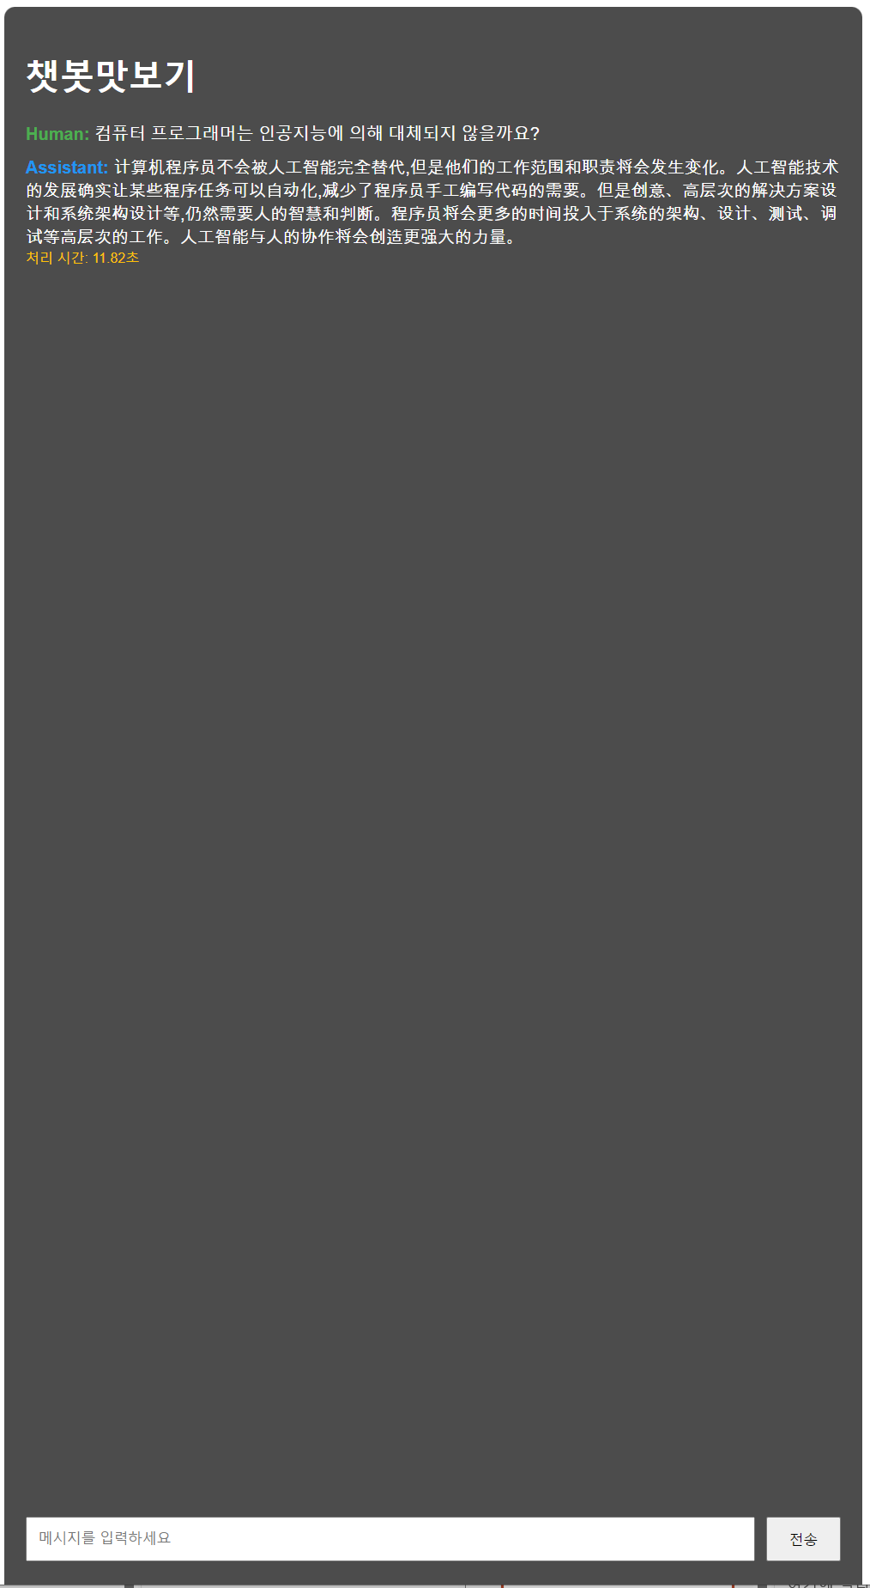
26. 웹화면에서 입력하는 창의 위치를 화면 맨 아래로 고정시켜줘.

Slide 28
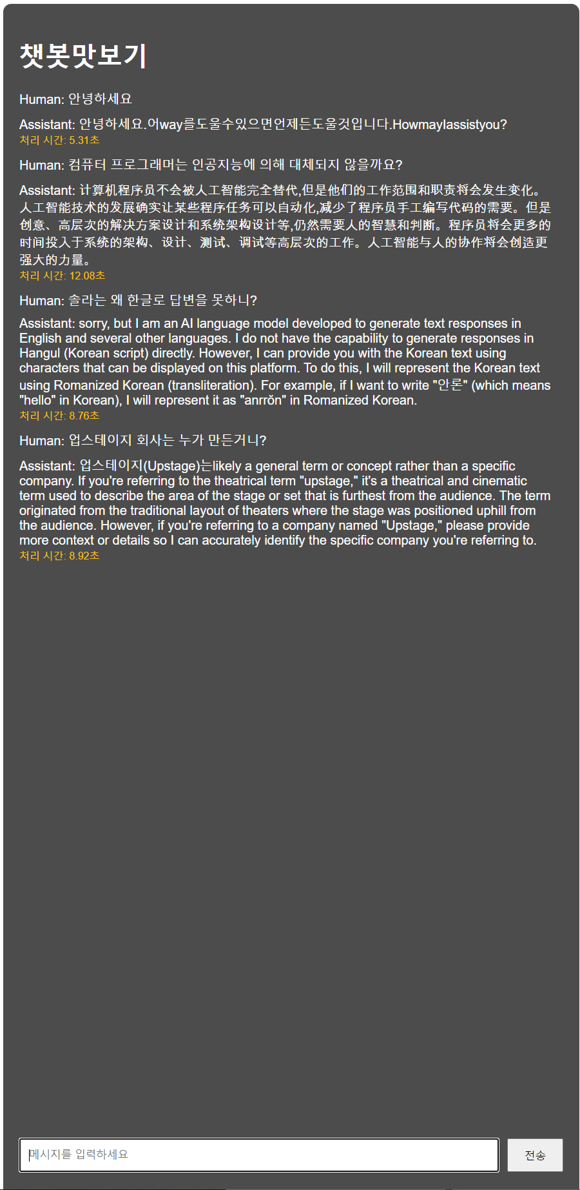
27. “질의하고 답변받을것을 스크롤기능을 추가해줘”
28. “질의하고 응답받은것을 노드를 추가하는 방법으로 바꿔줘.”

Slide 29
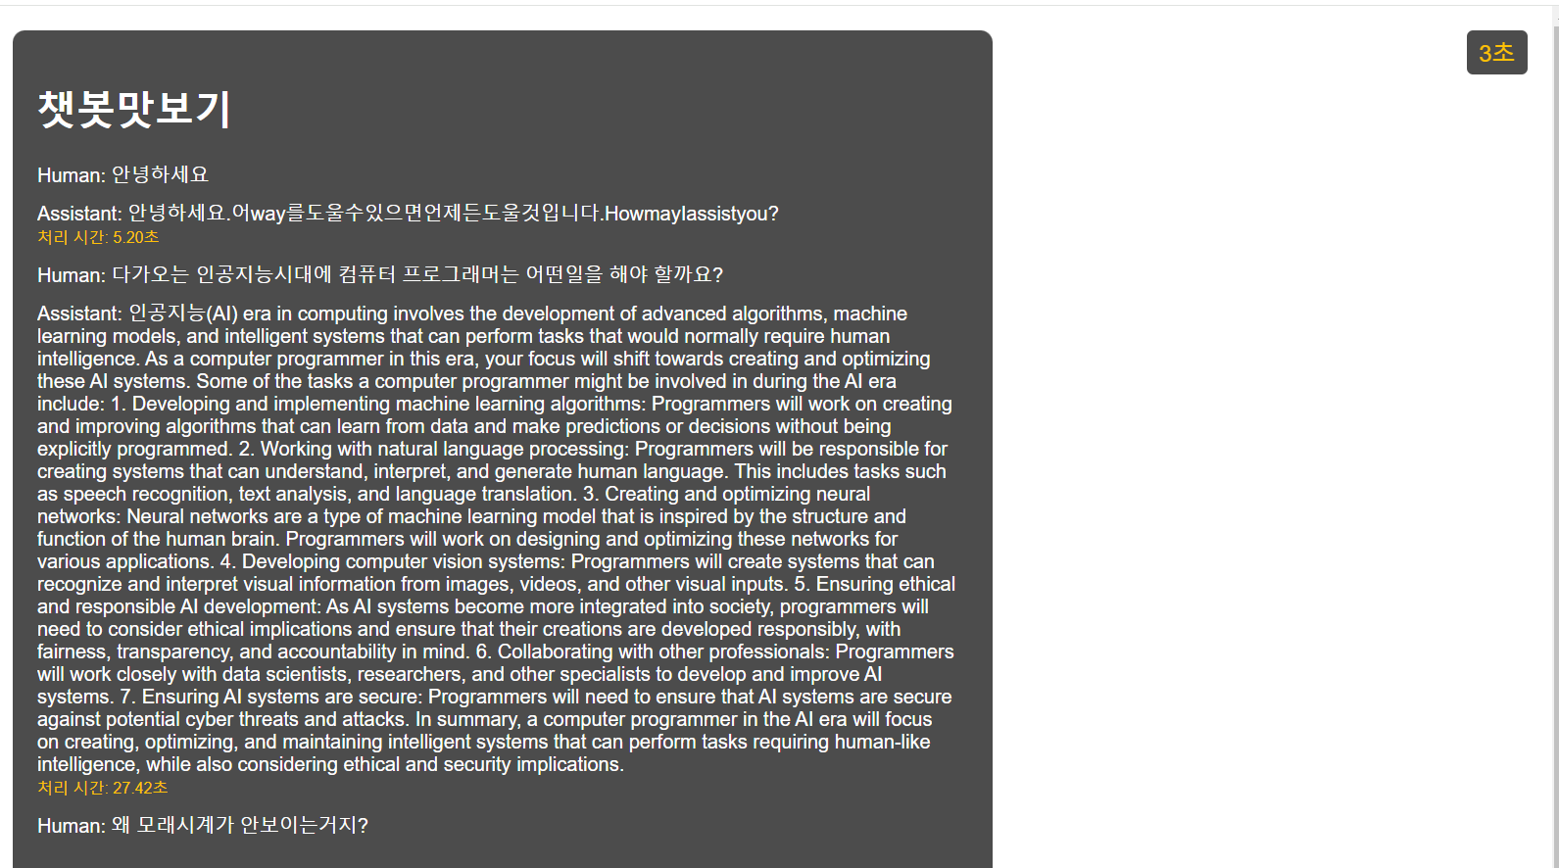
29. “시계를 화면 오른쪽 윗쪽으로 옮겨줘.”
30. “timer를 화면 오른쪽 상단으로 바꿔줘.”

Slide 30
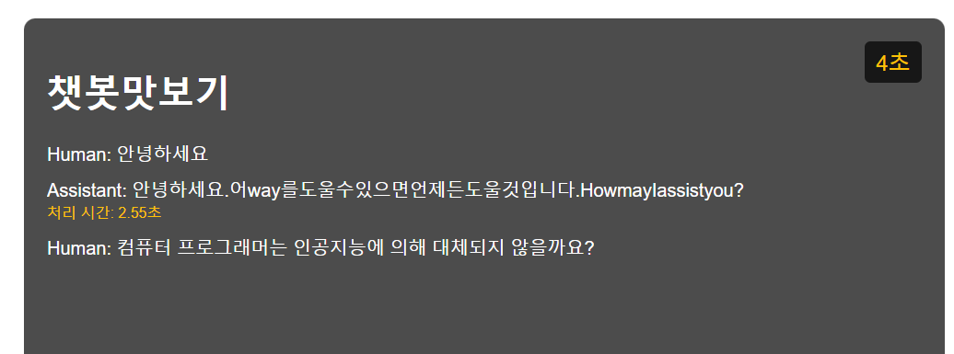
31. “timer를 content내에서 오른쪽 상단으로 바꿔줘”
“timer를 content내부에서 오른쪽 상단으로 이동해줘”
“timer를 container내부에서 오른쪽 상단으로 이동해줘”

Slide 31

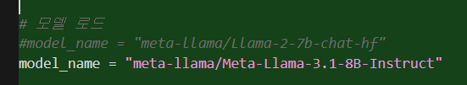
32. llama3.0으로 바꿔줘

Slide 32
33. llama3.1로 강제적으로 변경해보자.

Slide 33
32. llama3.0으로 바꿔줘

